Slide 1
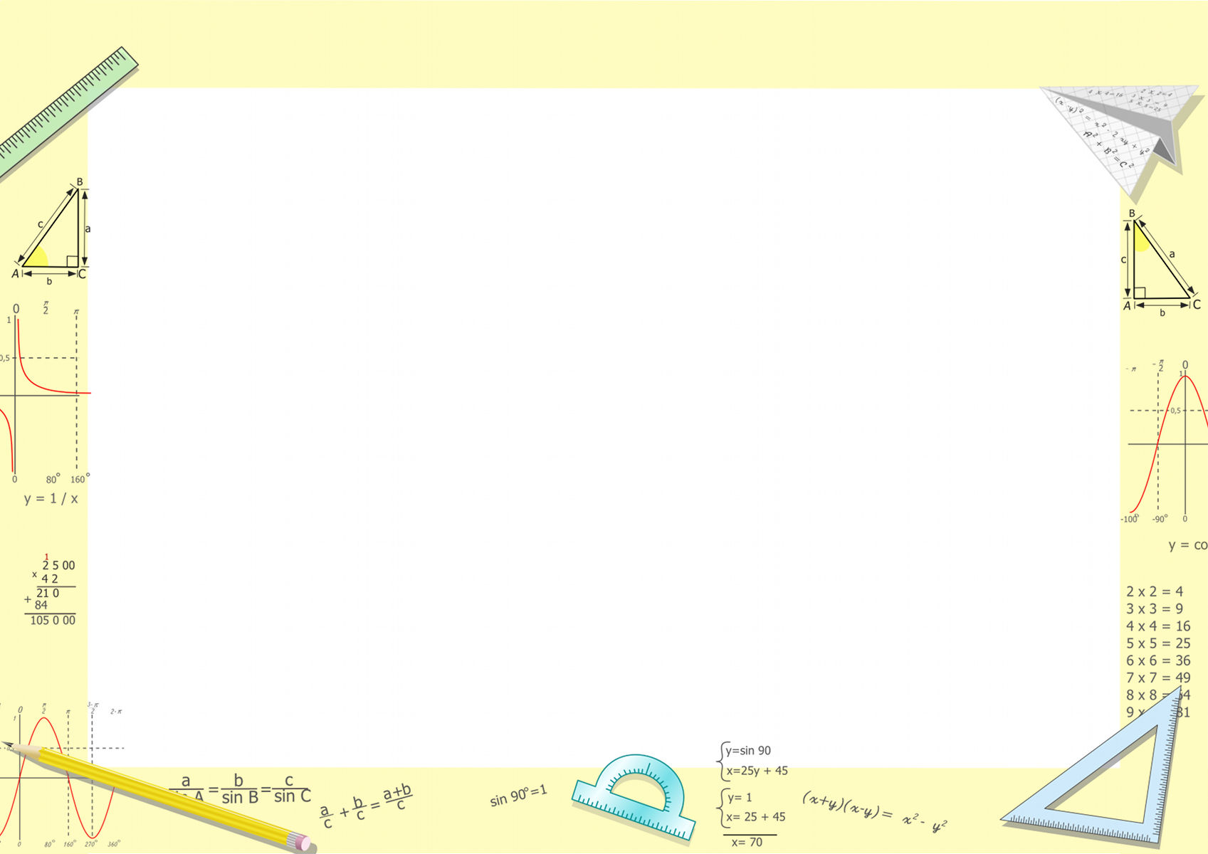

Алгебра, 10 сынып
Сабақтың тақырыбы:
«Дискретті кездейсоқ шамалардың сандық сипаттамалары»

Slide 2
Сабақтың мақсаты:
дискретті кездейсоқ шаманың математикалық күтімін есептеуді үйренесіз.

Slide 3
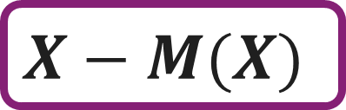
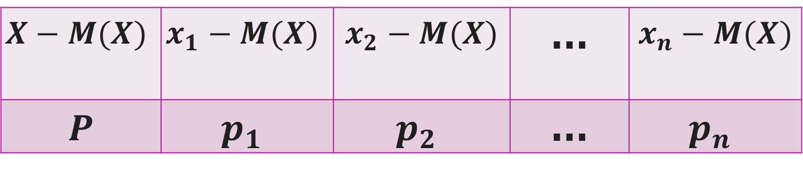
Ауытқу
Кездейсоқ шама мен оның математикалық күтімінің айырмасы кездейсоқ шаманың ауытқуы деп аталады.
$$X−M(X)$$
Ауытқудың үлестірім заңы:
$$X−M(X)$$ | $$x_{1}−M(X)$$ | $$x_{2}−M(X)$$ | … | $$x_{n}−M(X)$$
$$P$$ | $$p_{1}$$ | $$p_{2}$$ | … | $$p_{n}$$

Slide 4
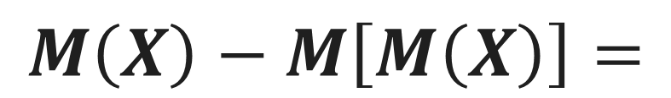
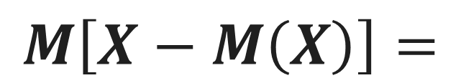
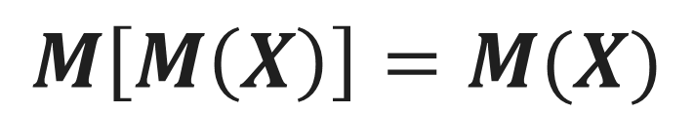
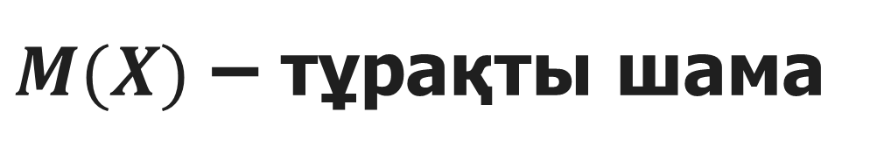
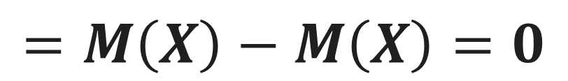
Ауытқу
$M(X)$ – тұрақты шама
$$M\left[M\left(X\right)\right]=M(X)$$
$$M\left[X−M\left(X\right)\right]=$$
$$M\left(X\right)−M\left[M\left(X\right)\right]=$$
$$=M\left(X\right)−M\left(X\right)=0$$

Slide 5
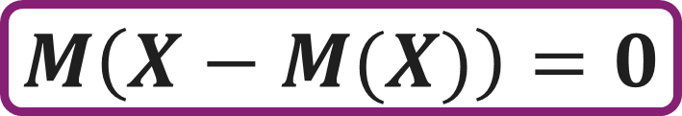
Математикалық күтімнің қасиеттері:
5) Кез келген кездейсоқ шаманың ауытқуының математикалық күтімі нөлге тең болады:
$$M\left(X−M(X)\right)=0$$

Slide 6
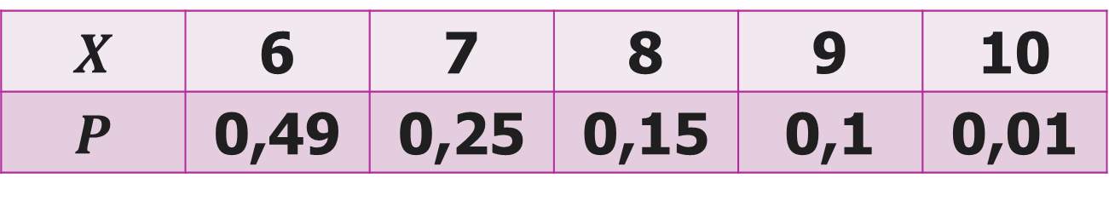

Мысал
Мерген нысананы көздеп атқанда, мынадай ұпайларды алды: 6, 7, 8, 9, 10. Мергеннің орташа ұпайы $\overline{x}=8$.
$$X$$ | 6 | 7 | 8 | 9 | 10
$$P$$ | 0,49 | 0,25 | 0,15 | 0,1 | 0,01

Slide 7




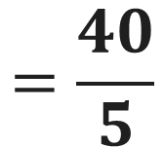
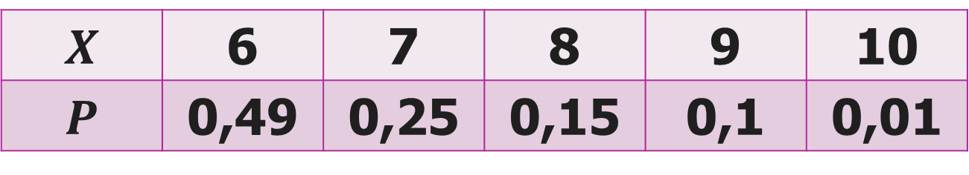

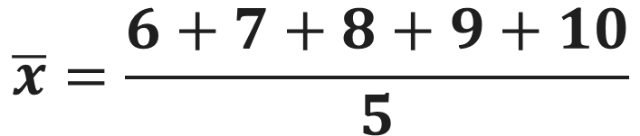



Шешуі:
$$X$$ | 6 | 7 | 8 | 9 | 10
$$P$$ | 0,49 | 0,25 | 0,15 | 0,1 | 0,01
$$\overline{x}=\frac{6+7+8+9+10}{5}$$
$$=\frac{40}{5}$$
$$=8$$
$$M\left(X\right)=$$
$$6∙0,49$$
$$+ 7∙0,25$$
$$+ 8∙0,15$$
$$+ 9∙0,1+$$
$$+ 10∙0,01$$
$$=2,94+1,75+1,2+0,9+0,1=$$
$$=6,89$$

Slide 8

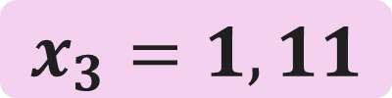

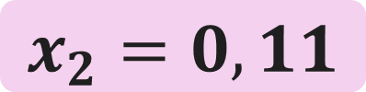
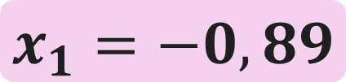
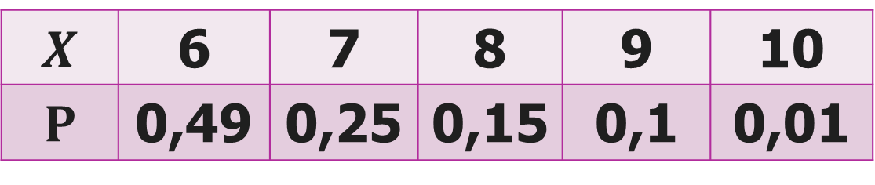

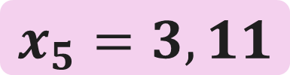
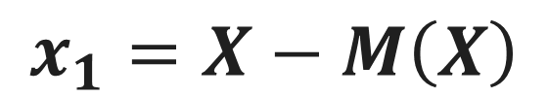
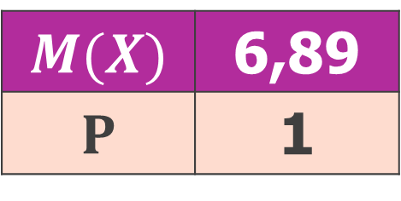
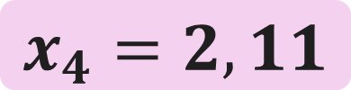
$$\overline{x}=8$$
$$M\left(X\right)=6,89$$
$$X$$ | 6 | 7 | 8 | 9 | 10
$$P$$ | 0,49 | 0,25 | 0,15 | 0,1 | 0,01
$$M(X)$$ | 6,89
$$P$$ | 1
$$x_{1}=X−M\left(X\right)$$
$$=6−6,89=−0,89$$
$$x_{1}=−0,89$$
$$x_{2}=0,11$$
$$x_{4}=2,11$$
$$x_{3}=1,11$$
$$x_{5}=3,11$$

Slide 9









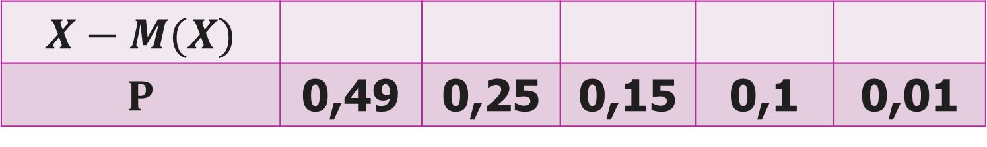









$$x_{1}=−0,89$$
$$x_{2}=0,11$$
$$x_{3}=1,11$$
$$x_{4}=2,11$$
$$x_{5}=3,11$$
- 0,89
0,11
1,11
$$X−M(X)$$
$$P$$ | 0,49 | 0,25 | 0,15 | 0,1 | 0,01
2,11
3,11
$$M\left(X\right)=$$
$$x_{1}∙p_{1}$$
$${+ x}_{2}∙p_{2}$$
$$+...$$
$${+ x}_{n−1}∙p_{n−1}$$
$${+ x}_{n}∙p_{n}.$$
$$M[X−M\left(X\right)]=$$
$$−0,89∙0,49$$
$$+ 0,11∙0,25+$$
$$+ 1,11∙0,15$$
$$+ 2,11∙0,1$$
$$+3,11∙0,01$$
$$=0$$

Slide 10

Математикалық күтімнің қасиеттері:
6) Кездейсоқ шаманың көбейтіндісінің математикалық күтімі олардың математикалық күтімдерінің көбейтіндісіне тең болады:
$$M\left(X∙Y\right)=M(X)∙M(Y)$$

Slide 11

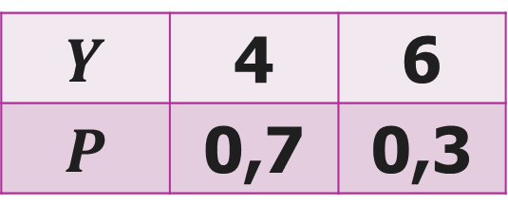
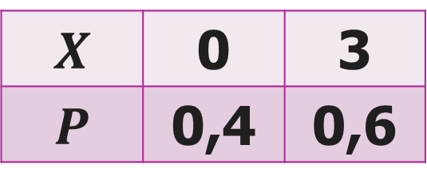
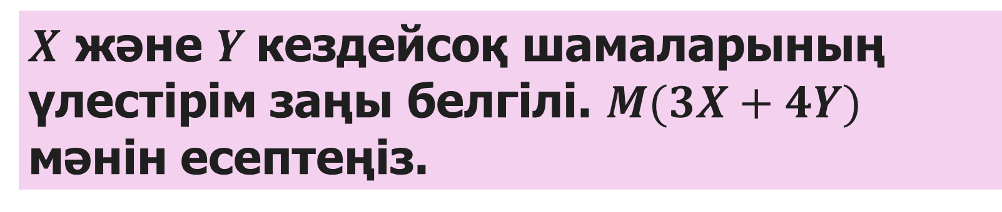
Тапсырма
$X$ және $Y$кездейсоқ шамаларының үлестірім заңы белгілі. $M(3X+4Y)$ мәнін есептеңіз.
$$X$$ | 0 | 3
$$P$$ | 0,4 | 0,6
$$Y$$ | 4 | 6
$$P$$ | 0,7 | 0,3

Slide 12
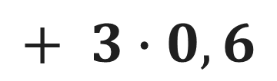
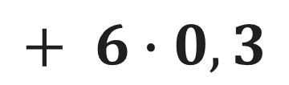

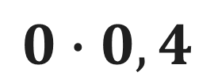
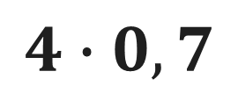
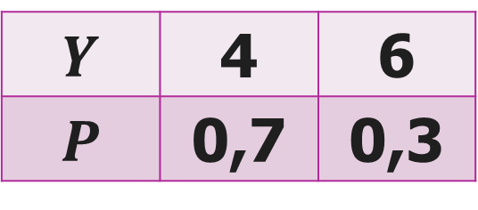
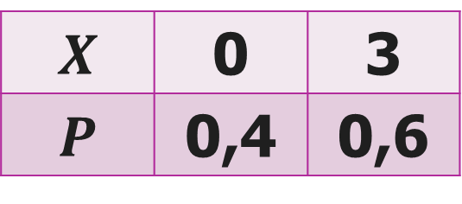


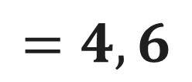
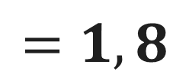

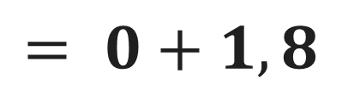
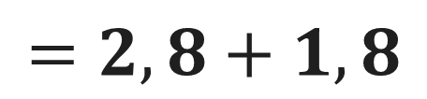
Шешуі:
$$X$$ | 0 | 3
$$P$$ | 0,4 | 0,6
$$Y$$ | 4 | 6
$$P$$ | 0,7 | 0,3
$$M\left(X\right)=$$
$$0∙0,4$$
$$+ 3∙0,6$$
$$= 0+1,8$$
$$=1,8$$
$$M\left(Y\right)=$$
$$4∙0,7$$
$$+ 6∙0,3$$
$$=2,8+1,8$$
$$=4,6$$
$$M\left(X\right)=1,8$$
$$M\left(Y\right)=4,6$$

Slide 13

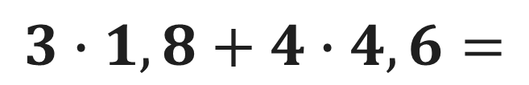

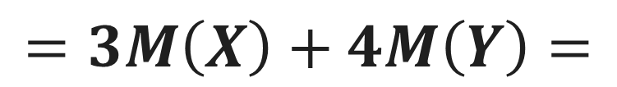

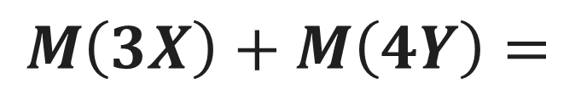
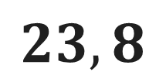


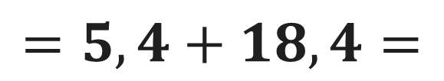
Шешуі:
$$M\left(X\right)=1,8$$
$$M\left(Y\right)=4,6$$
$$M\left(CX\right)=CM(X)$$
$$M\left(X+Y\right)=M\left(X\right)+M\left(Y\right)$$
$$M\left(3X+4Y\right)=$$
$$M\left(3X\right)+M\left(4Y\right)=$$
$$=3M\left(X\right)+4M\left(Y\right)=$$
$$3∙1,8+4∙4,6=$$
$$=5,4+18,4=$$
$$23,8$$
Жауабы: 23,8

Slide 14
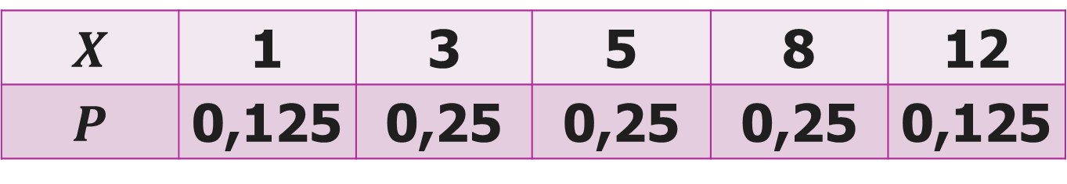

Тапсырма
Кездейсоқ шаманың үлестірім заңы
белгілі. $M\left(X\right);M\left[X−M\left(X\right)\right];M(5X)$ мәндерін табыңыз.
$$X$$ | 1 | 3 | 5 | 8 | 12
$$P$$ | 0,125 | 0,25 | 0,25 | 0,25 | 0,125

Slide 15

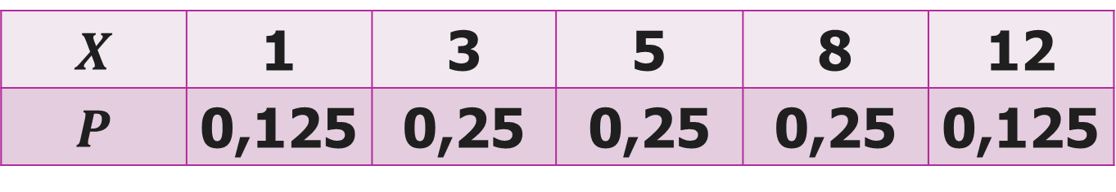








Шешуі:
$$X$$ | 1 | 3 | 5 | 8 | 12
$$P$$ | 0,125 | 0,25 | 0,25 | 0,25 | 0,125
1)
$$M\left(X\right)=?$$
$$M\left(X\right)=$$
$$1∙0,125$$
$$+ 3∙0,25$$
$$+ 5∙0,25+$$
$$+ 8∙0,25$$
$$+ 12∙0,125=$$
$$=0,125+0,75+1,25+2+1,5=$$
$$5,625$$
$$M\left(X\right)=5,625$$

Slide 16

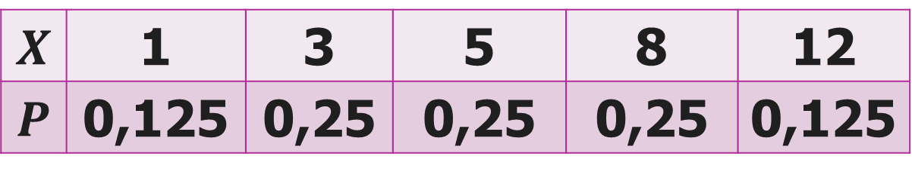
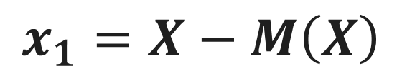
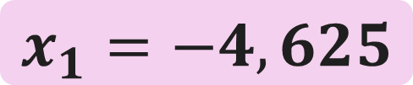
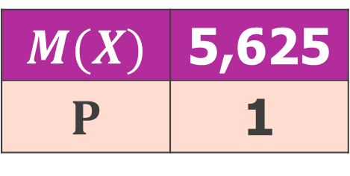
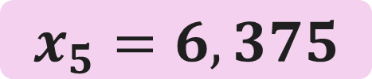

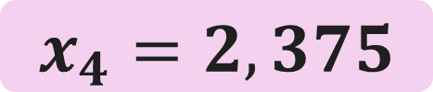
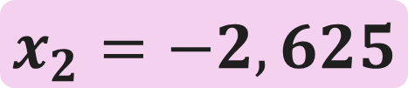
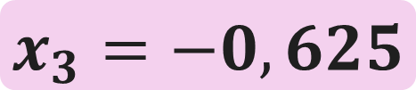
2)
$$M[X−M\left(X\right)]=?$$
$$X$$ | 1 | 3 | 5 | 8 | 12
$$P$$ | 0,125 | 0,25 | 0,25 | 0,25 | 0,125
$$M(X)$$ | 5,625
$$P$$ | 1
$$x_{1}=X−M\left(X\right)$$
$$=1−5,625=−4,625$$
$$x_{1}=−4,625$$
$$x_{2}=−2,625$$
$$x_{3}=−0,625$$
$$x_{4}=2,375$$
$$x_{5}=6,375$$

Slide 17














$$x_{1}=−4,625$$
$$x_{2}=−2,625$$
$$x_{3}=−0,625$$
$$x_{4}=2,375$$
$$x_{5}=6,375$$
$$X−M(X)$$
$$P$$ | 0,125 | 0,25 | 0,25 | 0,25 | 0,125
- 4,625
-2,625
-0,625
2,375
6,375
$$M[X−M\left(X\right)]=$$
$$−4,625∙0,125$$
$$+ (−2,625)∙0,25+$$
$$+ (−0,625)∙0,25$$
$$+ 2,375∙0,25+$$
$$+ 6,375∙0,125=$$
$$0$$
$$M[X−M(X)]=0$$

Slide 18








3)
$$M\left(5X\right)=?$$
$$M\left(X\right)=5,625$$
$$M\left(CX\right)=CM(X)$$
$$M\left(5X\right)=$$
$$5M\left(X\right)=$$
$$5∙5,625=$$
$$28,125$$
$$M\left(5X\right)=28,125$$
Жауабы: 5,625; 0; 28,125

Slide 19
Назарларыңызға
рахмет!!!

